Slide 1
laat leerlingen groeien
Uitleg

Slide 2
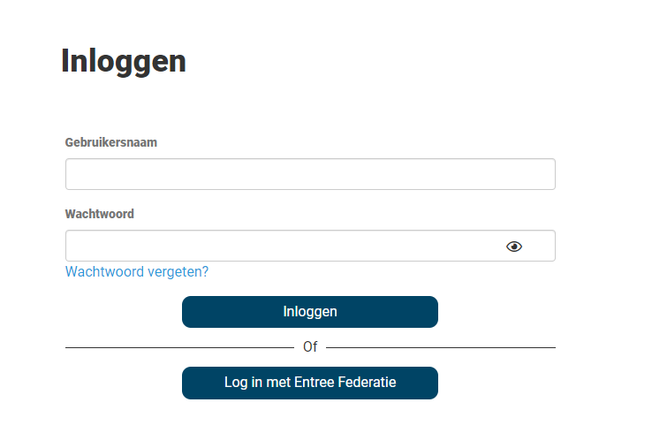
Inloggen
Ga naar www.diatoetsen.nl
Klik op ‘Inloggen’

Slide 3
Inloggen met wachtwoord
Pak je wachtwoordbrief
Controleer of je eigen naam erop staat
Vul in dit scherm je gebruikersnaam in
Vul in het scherm je wachtwoord in

Slide 4
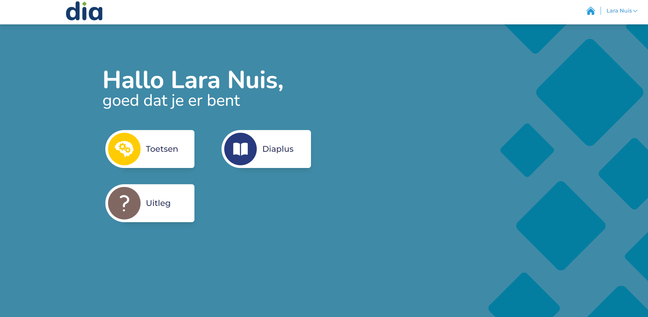
Starten
Controleer of je eigen naam rechts bovenin en in het midden staat
Klik op ‘Toetsen’

Slide 5
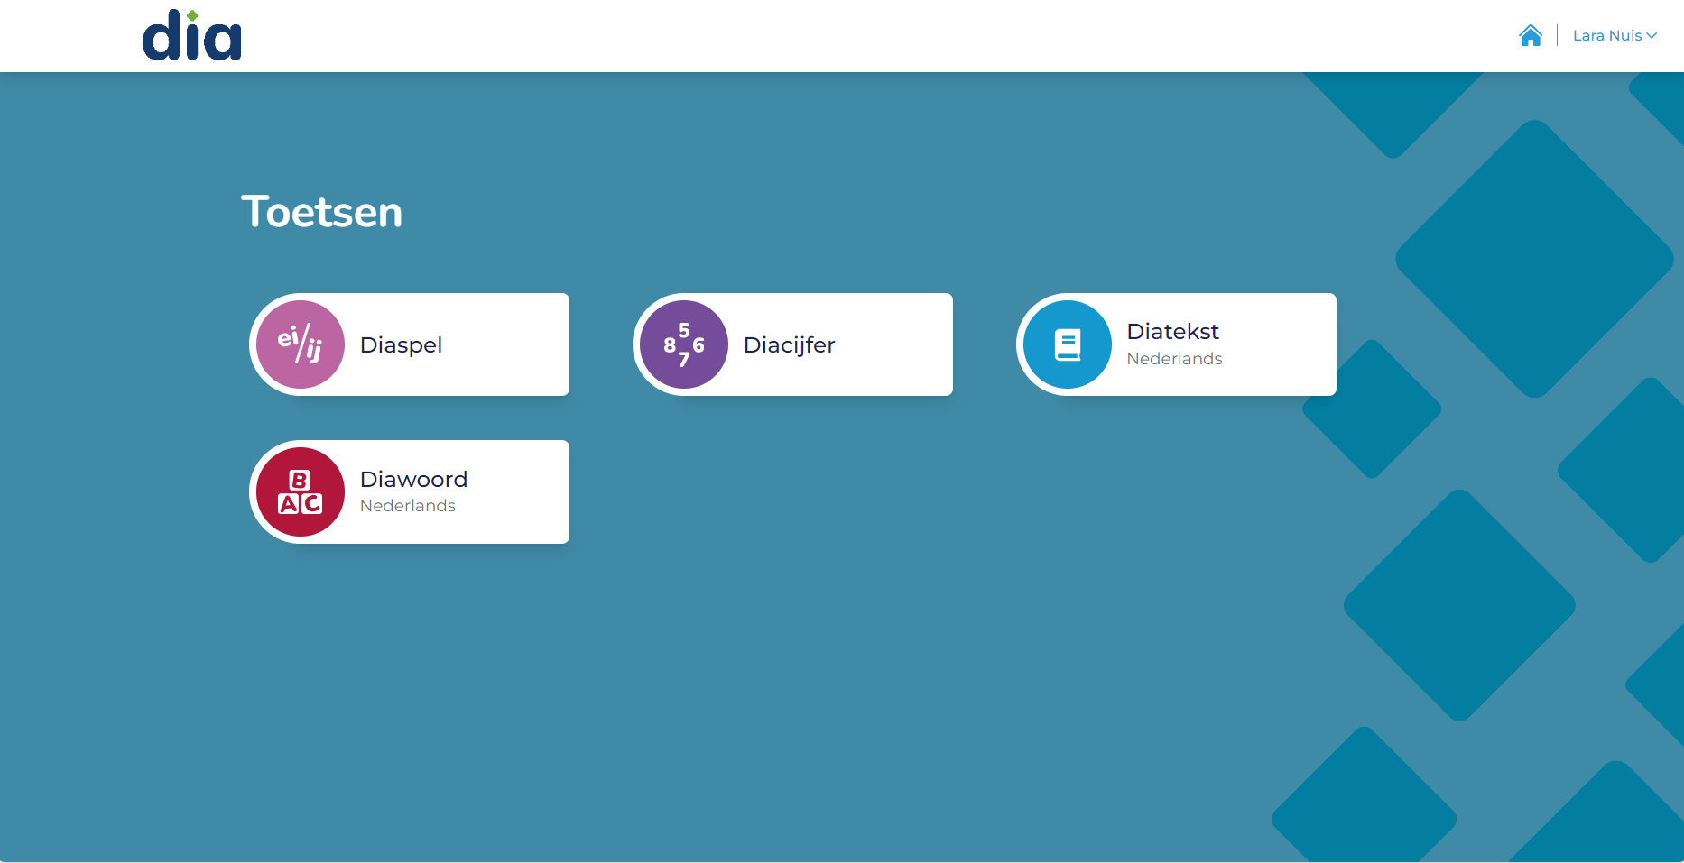
Starten
Je ziet nu de toets(en) die je docent heeft klaargezet.
Wacht tot de docent zegt met welke toets je mag beginnen
Klik op de toets om te beginnen

Slide 6
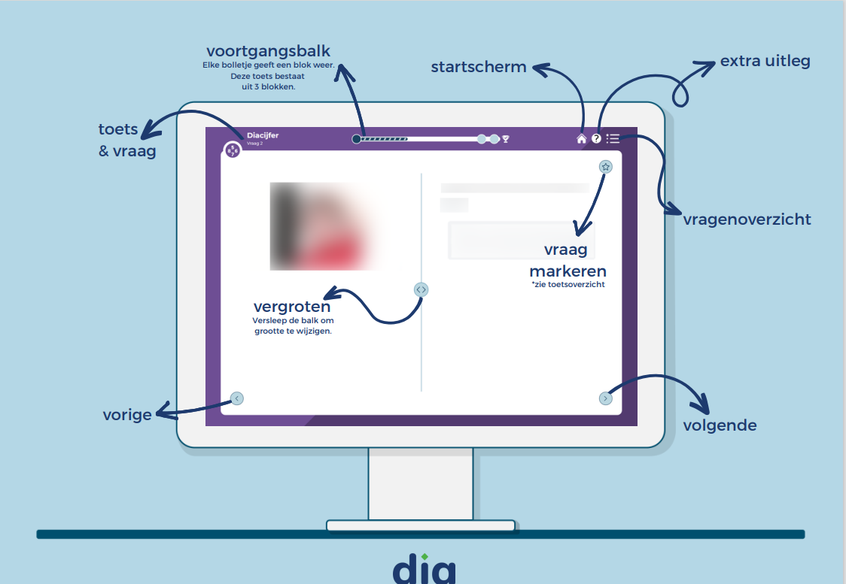
Hoe werkt de toets?

Slide 7
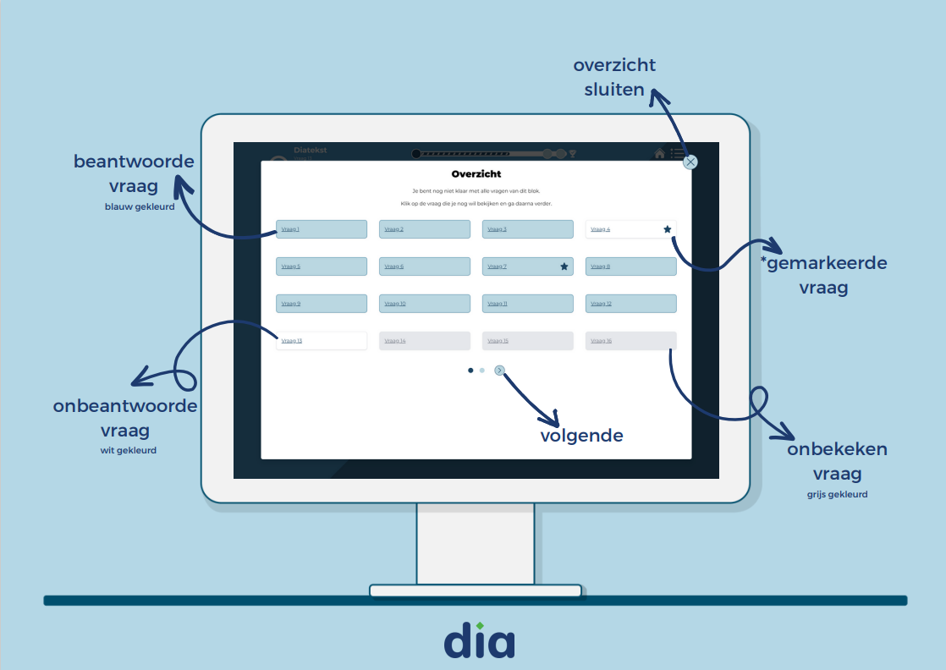
Hoe werkt de toets?

Slide 8
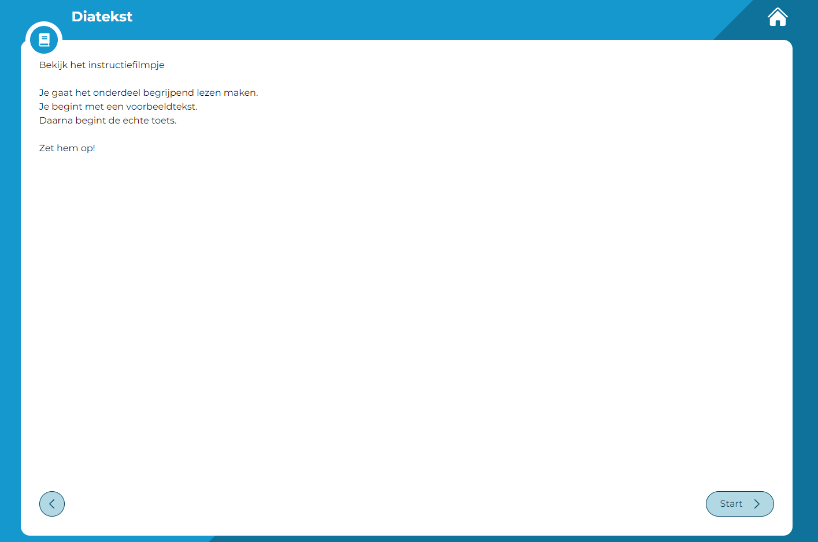
Hoe werkt de toets?
Links bovenin zie je staan met welke toets je aan de slag gaat
Je ziet eerst een korte uitleg. Lees die goed door
Klik daarna rechts onderin op ‘Start’

Slide 9
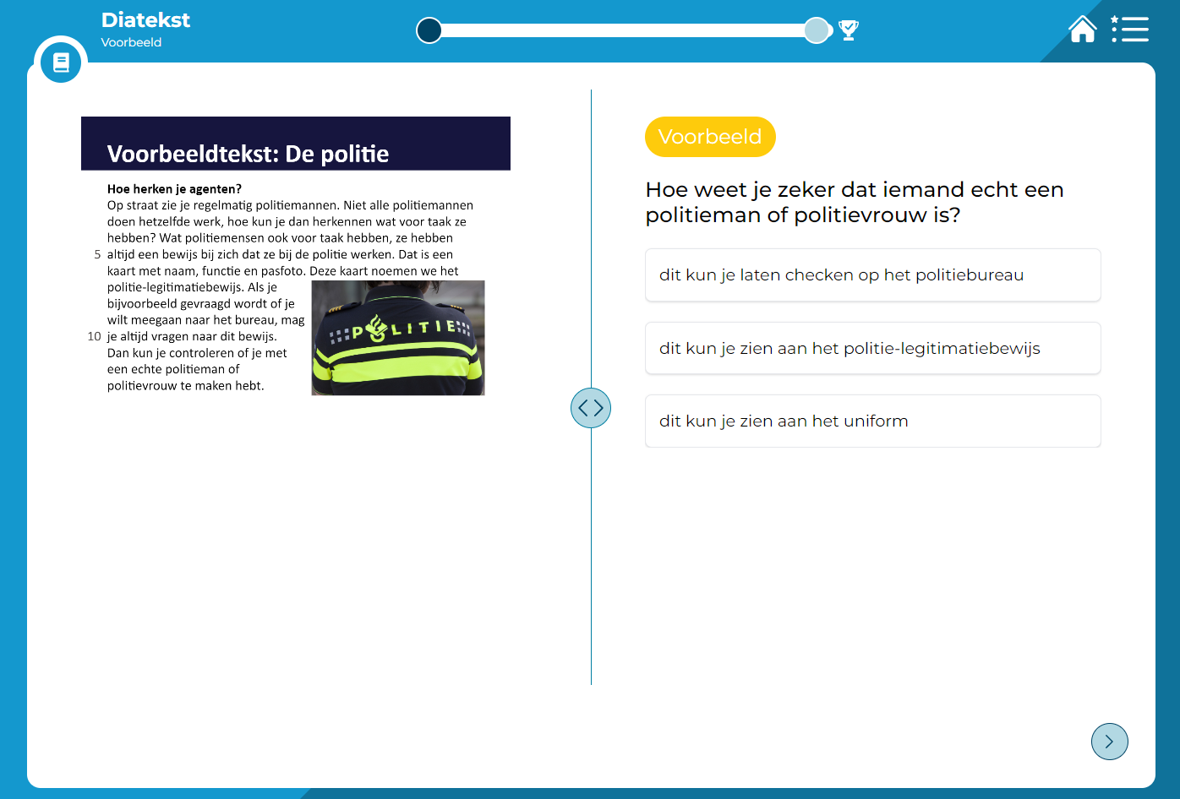
Hoe werkt de toets?
Elke toets start met enkele voorbeeldvragen
Boven de vraag staat in het geel aangegeven dat het een voorbeeldvraag is

Slide 10
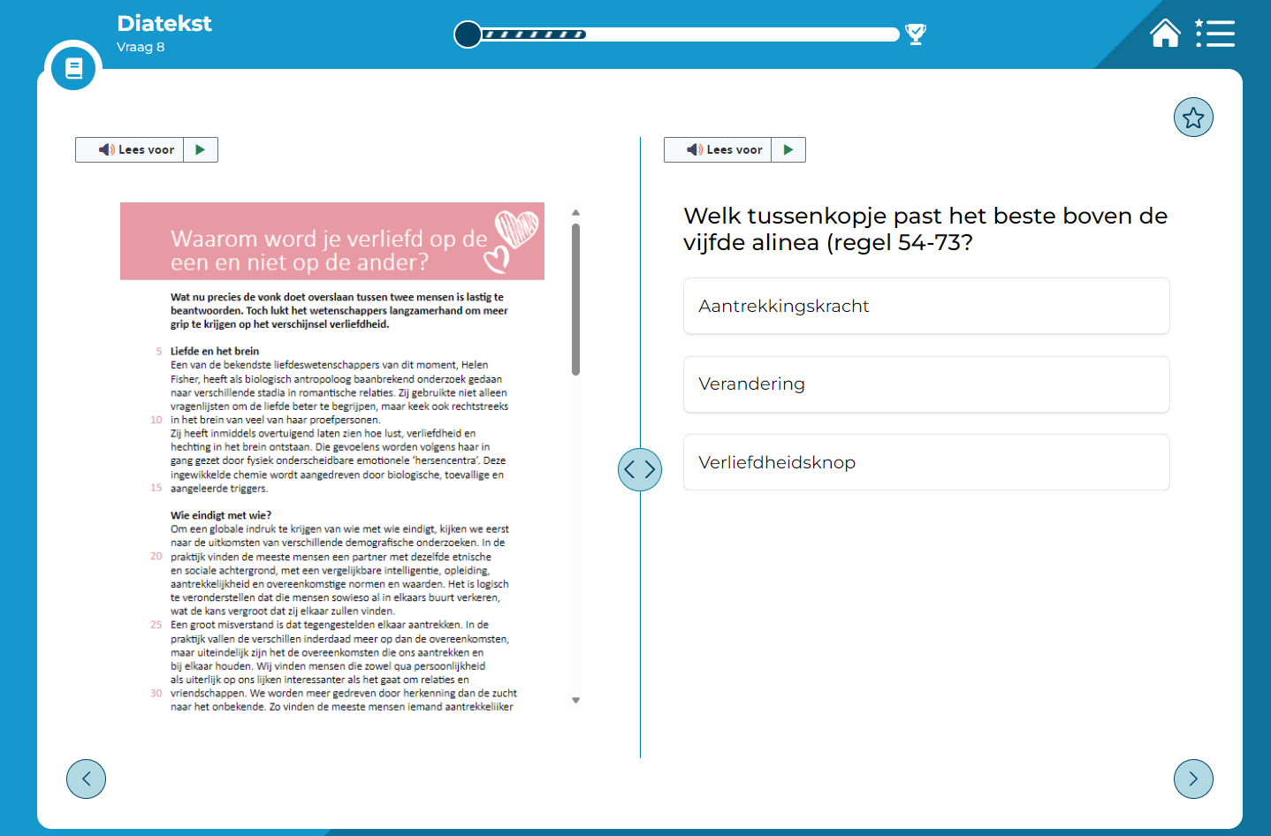
Hoe werkt de toets?
In het midden bovenaan staat de voortgangsbalk
Aan de voortgangsbalk kun je zien uit hoeveel blokken de toets bestaat. De bolletjes geven een blok aan. Dit voorbeeld bestaat dus uit een blok
Aan de voortgangsbalk kun je ook ongeveer zien hoeveel je van een blok/toets nog moet maken

Slide 11
Hoe werkt de toets?
Wil je de tekst vergroten of de vragen vergroten, gebruik dan de ronde knop in het midden
Door met je muis op de knop te klikken en naar rechts of naar links te schuiven, kun je het beeld vergroten
Op een touchscreen is het mogelijk om het beeld gewoon te vergroten zoals je gewend bent

Slide 12
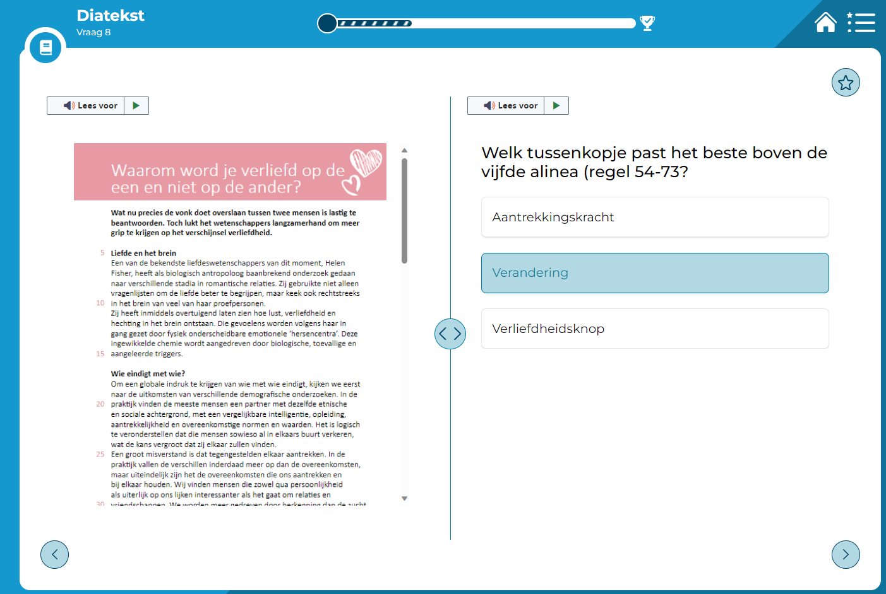
Hoe werkt de toets?
Heb je de tekst en/of vraag goed gelezen en weet je het antwoord?
Klik dan het juiste antwoord aan
Het aangeklikte antwoord wordt blauw
Wil je het antwoord wijzigen, dan klik je een ander antwoord aan en zal dat vakje blauw worden
Het antwoord wordt automatisch opgeslagen

Slide 13
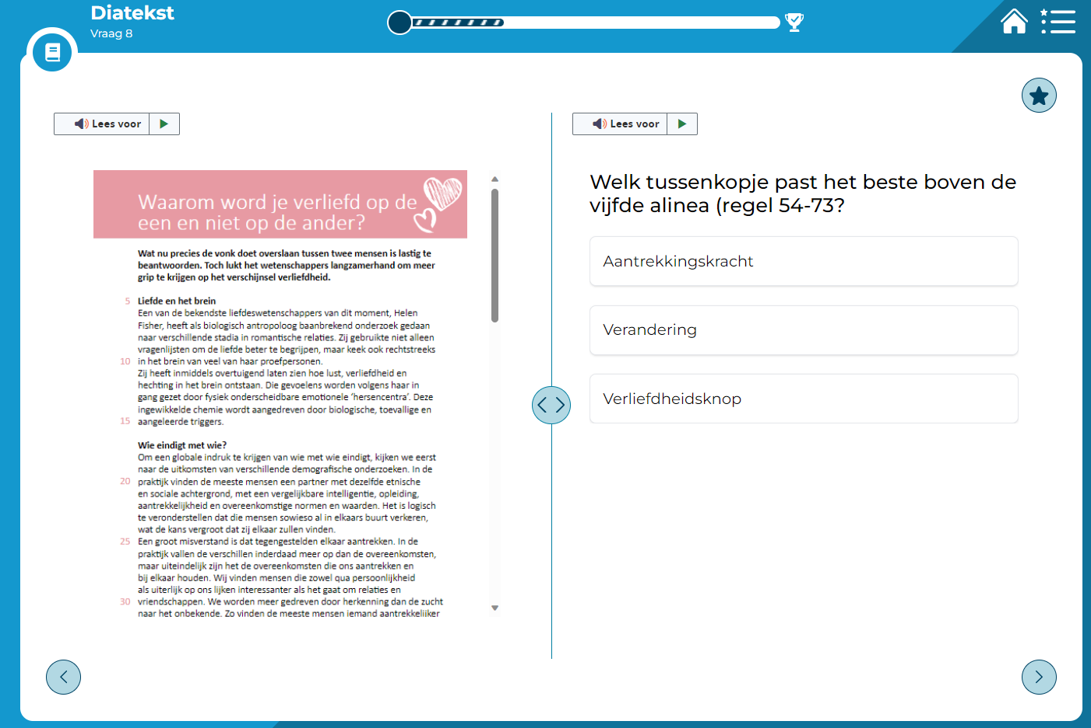
Hoe werkt de toets?
Twijfel je over een antwoord, dan kun je de ster aanklikken. De ster kleurt dan donkerblauw
De ster helpt je onthouden dat je aan het einde nog eens goed naar deze vraag wilt kijken
Je kunt kiezen of je voor de zekerheid al een antwoord invult of de vraag eerst helemaal open laat
In het vragenoverzicht zie je de ster terug bij de vraag. Je weet dan dat je deze vraag nog eens goed wilt bekijken

Slide 14
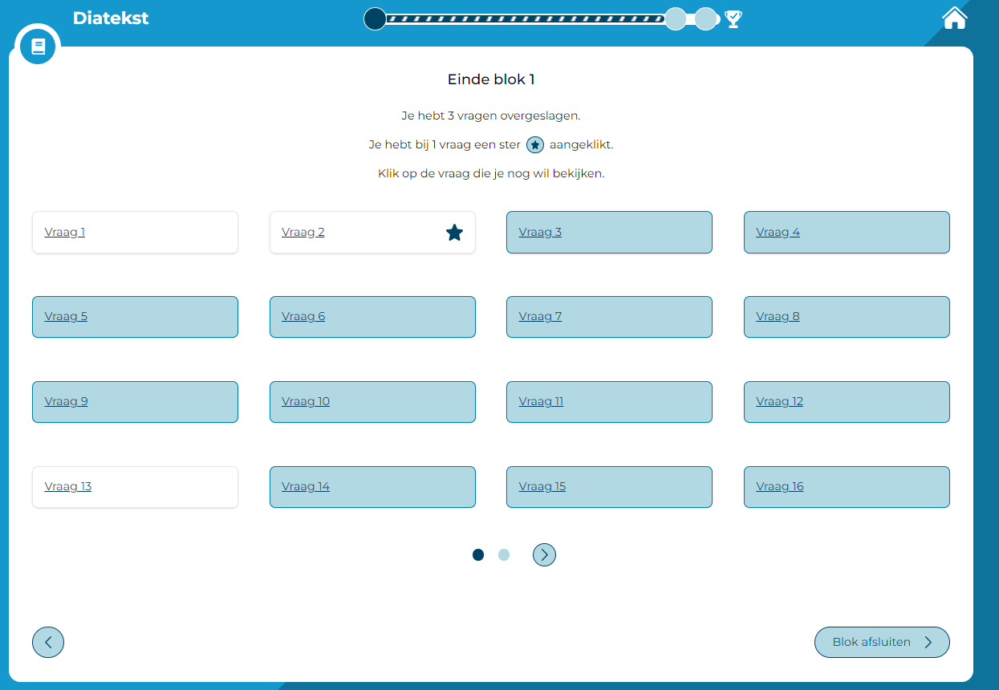
Hoe werkt de toets?
Na de laatste vraag van een blok of van de toets wordt automatisch het vragenoverzicht getoond
Er wordt aangegeven hoeveel vragen je hebt overgeslagen en hoeveel vragen je gemarkeerd hebt met een ster
Vul de overgeslagen vragen in en bekijk de vraag met de ster nogmaals. Probeer ook die vraag te beantwoorden
Klik daarna rechts onderin op de knop ‘Blok afsluiten’

Slide 15
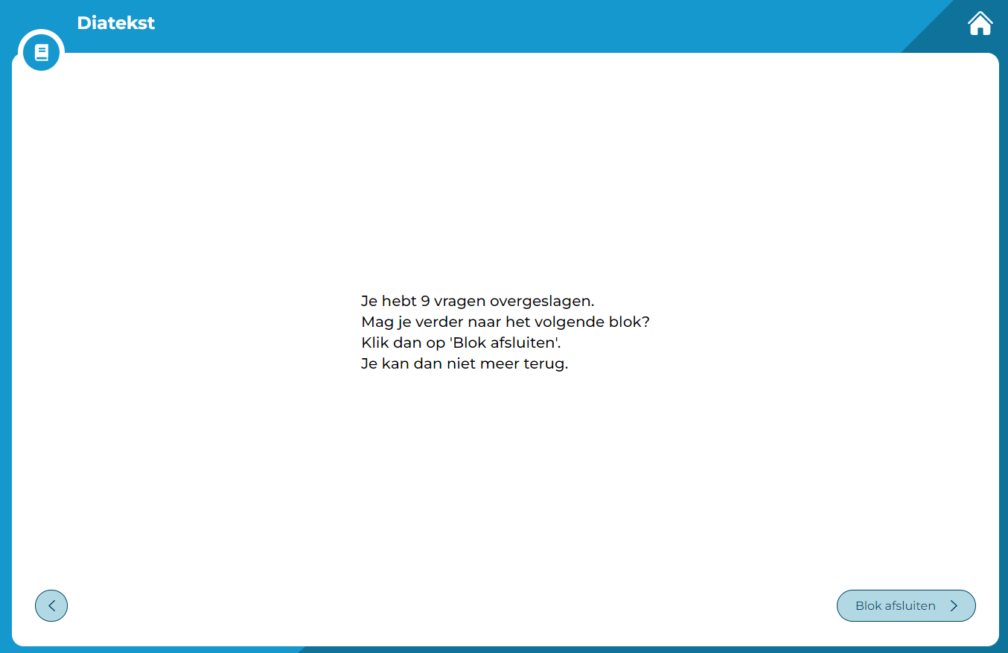
Hoe werkt de toets?
Heb je toch nog niet alle vragen beantwoord, dan krijg je de melding dat je nog niet alles beantwoord hebt
Druk je op de knop ‘Blok/Toets afsluiten’, dan kun je ook echt niet meer terug naar de overgeslagen vragen
De knop heet ‘Toets afsluiten’ als je het laatste blok van de toets hebt gehad
Spreek met je leerkracht af of je moet wachten op toestemming van je leerkracht of dat je zelf mag bepalen of je op de knop mag klikken

Slide 16
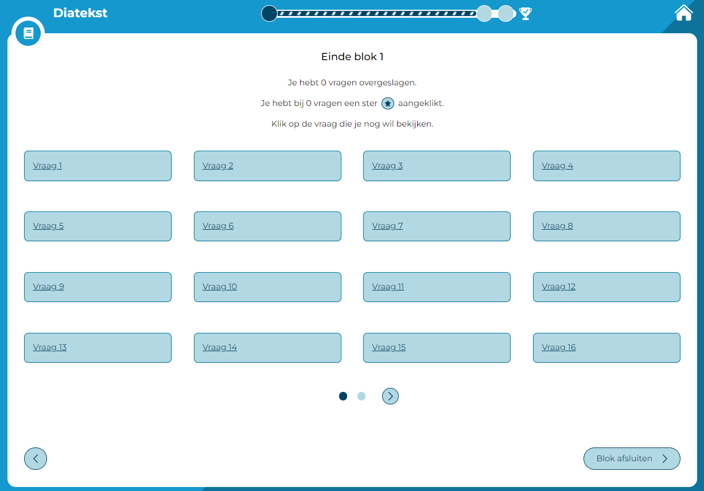
Hoe werkt de toets?
Heb je alle vragen beantwoord, klik dan op de knop rechts onderin ‘Blok/Toets afsluiten’

Slide 17
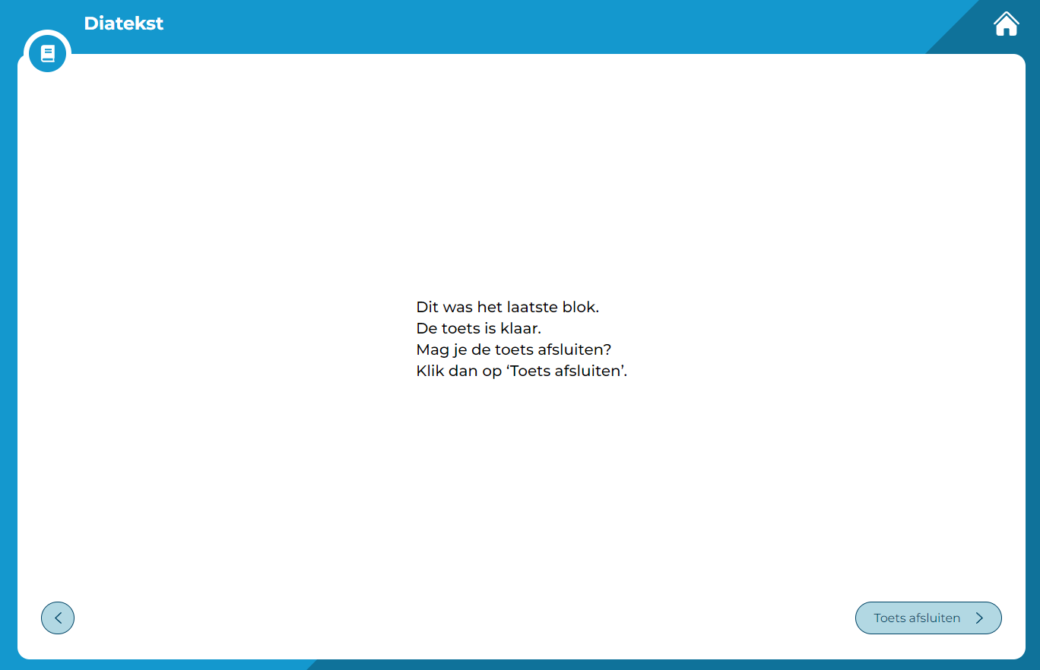
Hoe werkt de toets?
Heb je alle vragen beantwoord, dan verschijnt er voor de zekerheid nog wel een melding of je zeker weet dat je alles wilt afsluiten
Klik je op de knop ‘Blok/Toets afsluiten’ dan kun je ook echt niet meer terug naar je vragen

Slide 18
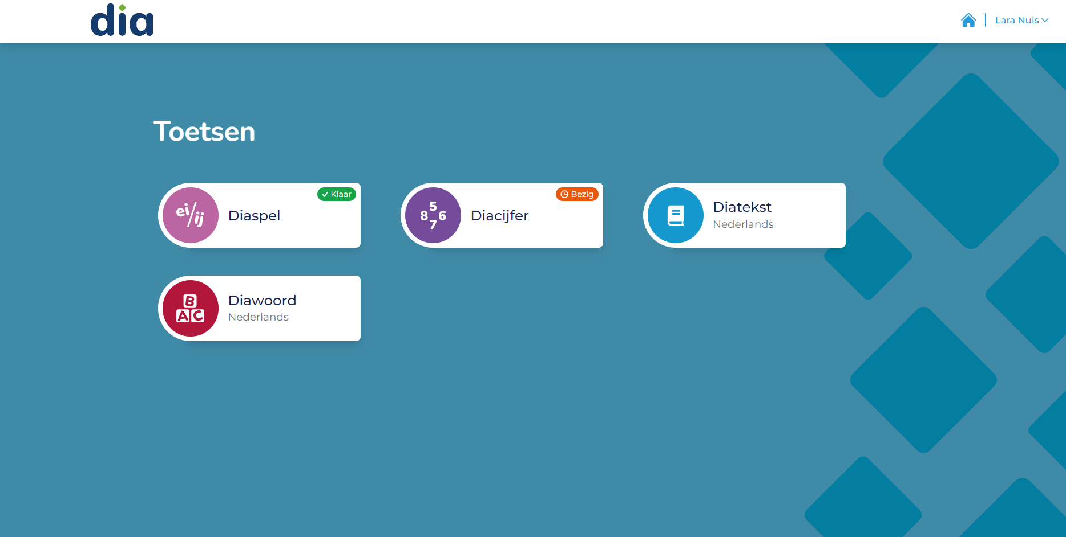
Hoe werkt de toets?
Na het afsluiten van een toets kom je weer op de toetspagina terecht
Staat er niets bij de toets, dan moet je de toets nog maken
Staat er ‘Bezig’ bij de toets, dan ben je met de toets begonnen en moet je de toets nog afmaken of inleveren
Staat er ‘Klaar’, dan heb je de toets afgerond en ingeleverd
Ben je klaar? Klik dan weer op de knop ‘Home’
Afsluiten kan door rechtsboven op je naam te klikken of door nu uit de toetsomgeving te gaan.

Slide 19
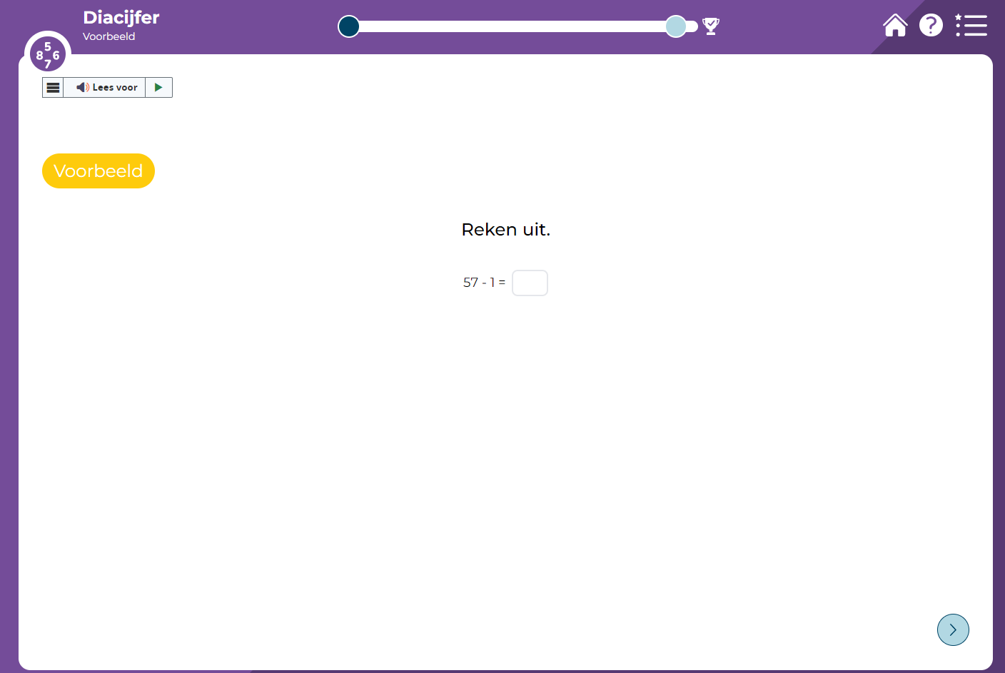
Voorleesfunctie
Als je de voorleesfunctie mag gebruiken, zie je deze
balk bij de vragen:
Klik op de playknop om de tekst voor te laten lezen
Als het voorlezen gestart is, ziet de balk er zo uit:
Hier kun je het voorlezen ook pauzeren en het volume
en de snelheid aanpassen
Als de tekst helemaal is voorgelezen, ziet de balk er
zo uit:

Slide 20
Veel succes met het maken van de toetsen!

Slide 21
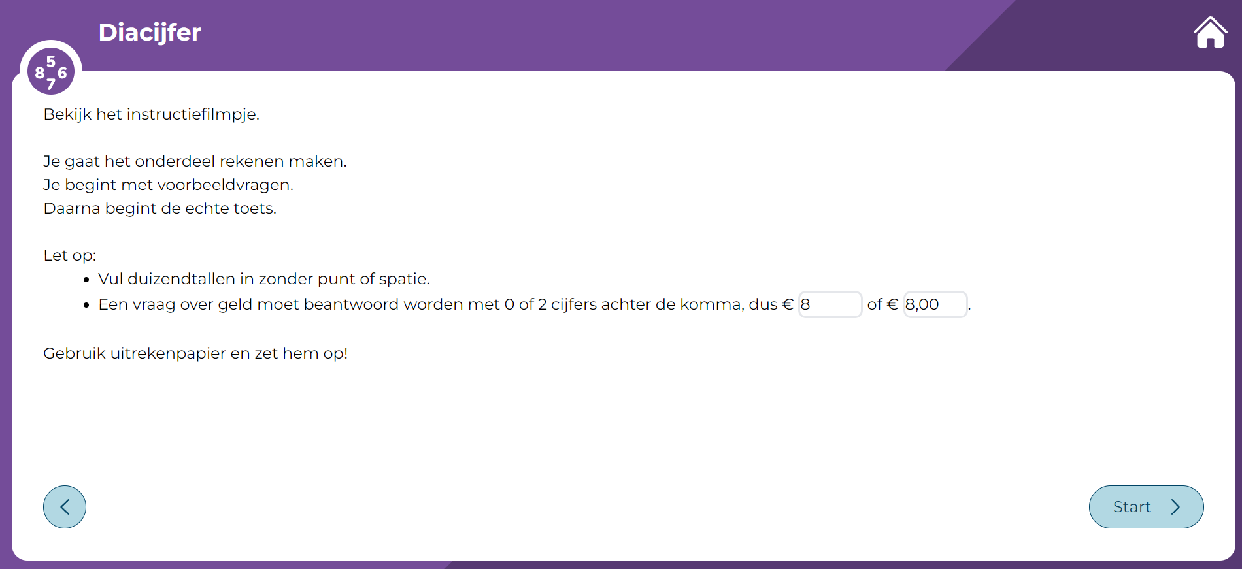
Diacijfer
De toets start met enkele voorbeeldvragen
Gebruik uitrekenpapier
Gebruik geen punten of spaties in je antwoord. Bijvoorbeeld 15000 en NIET 15.000 of 15 000
Beantwoord een vraag over geld altijd met 0 of 2 cijfers achter de komma, dus

Slide 22
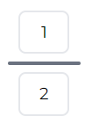
Diacijfer
Als het antwoord een breuk is, bijvoorbeeld ½ dan vul je dat zo in:
Als je een digitale tijd wilt invullen, bijvoorbeeld 16:48, dan vul je dat zo in:

Slide 23
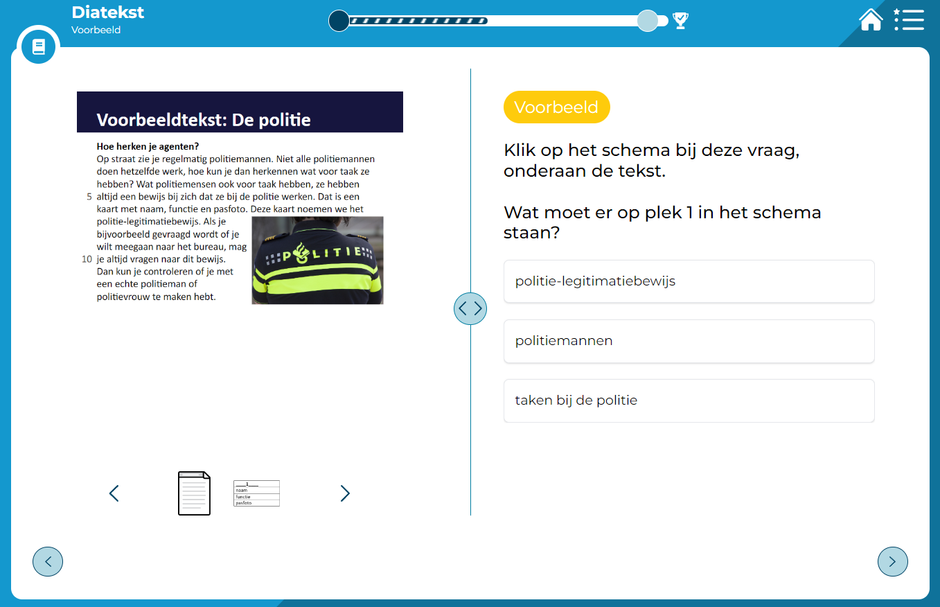
Diatekst
Bij een schemavraag staat het schema altijd onderaan de tekst. Als je op het schema klikt, komt het schema groot in beeld. Als je daarna op het teksticoontje klikt, komt de tekst weer in beeld

